Slide 1
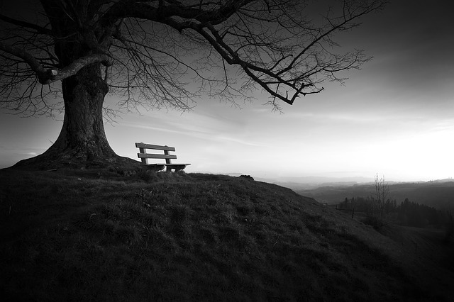
Nossa vida é como uma
árvore
Mensagem
Norma Aparecida Silveira de Moraes
Divulgação
Norma Natureza
www.sergrasan.com

Slide 2
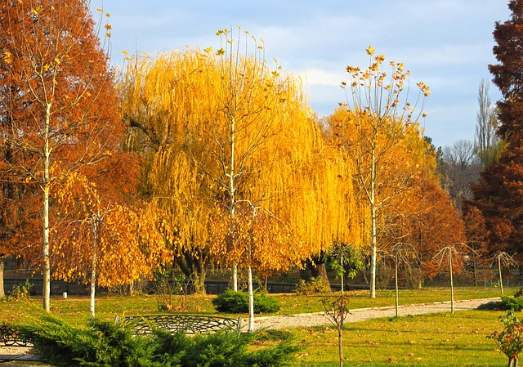
Nossas vidas são como árvores crescendo
Vão começando da pequena semente
Num encontro de alma, vida e mente

Slide 3
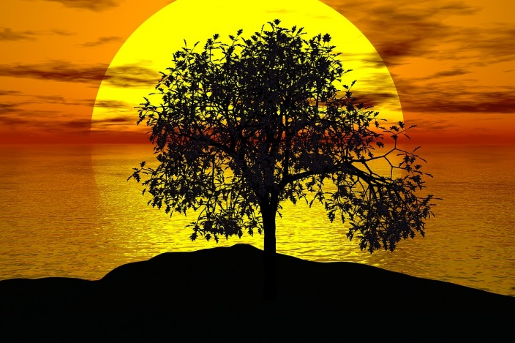
Em tudo que vamos então aprendendo
O dia de hoje é o que vamos vivendo
Mesmo pelo passado enlaçado sendo

Slide 4
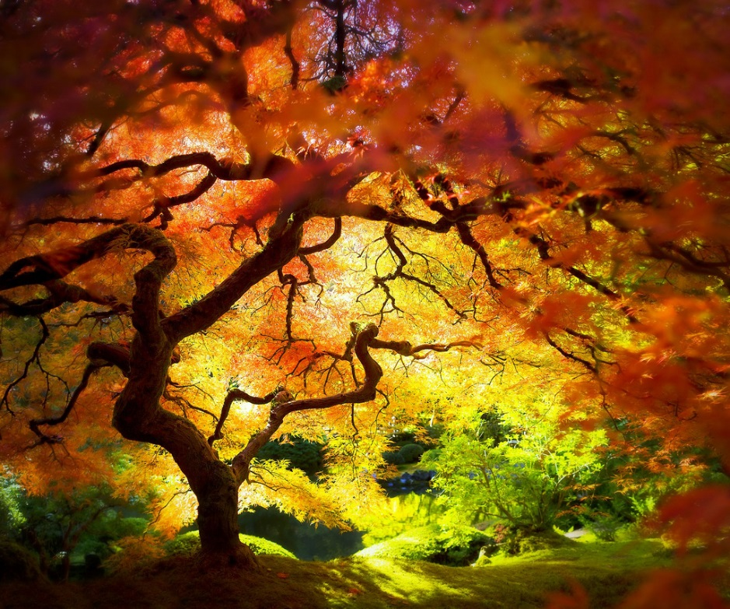
Cada fase, ciclo vão se pertencendo
De todos os projetos e sonhos que temos
Ontem lutamos, e os degraus subindo

Slide 5
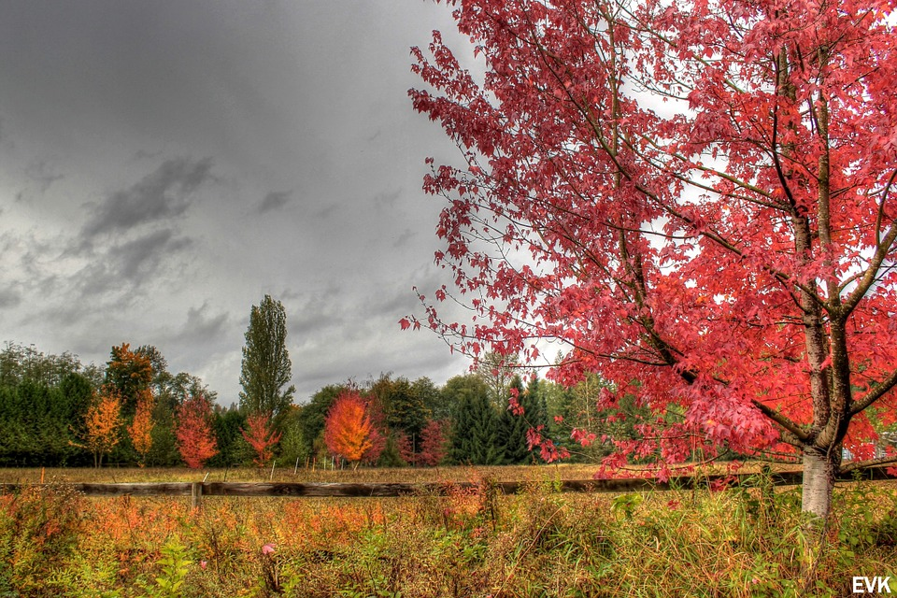
Tudo na vida, no hoje vamos construindo
Nos resultados que colhemos no presente
Nas lutas de ontem, ou no agora sorrindo

Slide 6
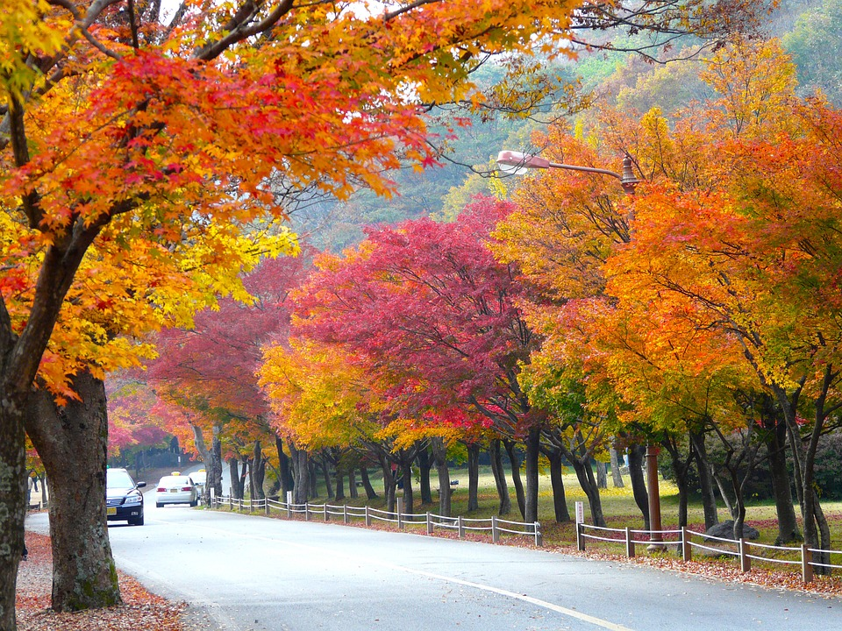
Na seara da vida, o viver vamos assumindo
E na construção seguimos vida afora
(soneto)
(Norma Ap S de Moraes)

Slide 7
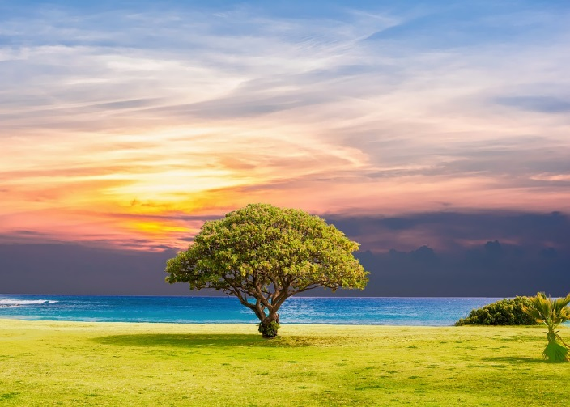
Nossa vida é como uma árvore
Mensagem
Norma Aparecida Silveira de Moraes
Imagens: Pixabay
Musica: Almir Sater Tocando em frente
Divulgação
www.normasilveiramoraes.recantodasletras.com.br
Norma Natureza
www.sergrasan.com

